Slide 1
Dự đoán Giá Nhà bằng Mô hình Học Máy
So sánh Ridge Regression và XGBoost trên bộ dữ liệu Ames Housing
Huỳnh Kiện Khải
Khoa Công nghệ Thông tin — Trường Đại học Sài Gòn

Slide 2
Nội dung trình bày
0
1
2
3
4
Quy trình tổng thể
Giới thiệu bài toán
Dữ liệu & Kiểm toán
Khám phá dữ liệu (EDA)
Lựa chọn đặc trưng
5
6
7
8
9
Tiền xử lý dữ liệu
Mô hình hoạt động ra sao?
Thí nghiệm & So sánh
Kết quả cuối (Test)
Phân tích lỗi & Kết luận
2

Slide 3
Quy trình tổng thể (Pipeline)
📋
🔍
🧩
⚙️
🤖
✅
Kiểm toán
EDA
Chọn đặc trưng
Tiền xử lý
Huấn luyện
Đánh giá
Missing, trùng lặp
Chỉ trên train
79 → 71 cột
Encode, impute, scale
5 cấu hình mô hình
Test — mở 1 lần
Mỗi bước đều được ghi log (Change_Log, Findings, Experiments) trong change_log.xlsx — không rò rỉ thông tin giữa train/val/test qua bất kỳ bước nào.
3

Slide 4
1. Giới thiệu bài toán
Bài toán: Dự đoán giá bán nhà (SalePrice) từ đặc điểm căn nhà — hồi quy trên dữ liệu bảng.
Vì sao quan trọng: Định giá bất động sản ảnh hưởng người mua, người bán, tổ chức tín dụng.
Bộ dữ liệu: Ames Housing (Kaggle House Prices) — 1460 căn nhà, 79 đặc trưng, Ames, Iowa (2006–2010).
Mục tiêu nghiên cứu:
Quy trình tiền xử lý không rò rỉ thông tin (train/val/test)
So sánh Ridge Regression (tuyến tính) vs XGBoost (cây tăng cường)
Phân tích lỗi để hiểu giới hạn thực tiễn của mô hình
4

Slide 5
2. Dữ liệu & Kiểm toán
Đặc điểm | Giá trị
Số dòng gốc | 1460
Số đặc trưng gốc | 79 (36 số, 43 hạng mục)
Dòng trùng lặp | 0
Cột có missing | 19
Ngoại lai đã loại | 2 (Id=524, 1299 — Partial sale)
Chia train/val/test | 1020 / 219 / 219 (seed=42)
Missing đáng chú ý (% dòng thiếu)
Cột | % thiếu | Ý nghĩa
PoolQC | 99.4% | Không có hồ bơi
MiscFeature | 96.0% | Không có tiện ích đặc biệt
Alley | 93.4% | Không có lối hẻm
MasVnrType | 59.2% | Không ốp mặt tiền
Phần lớn missing mang tính "ngữ nghĩa" (nhà không có đặc điểm đó), không phải lỗi nhập liệu — quyết định: điền giá trị 0/"None", không dùng median/mode mặc định.
5

Slide 6
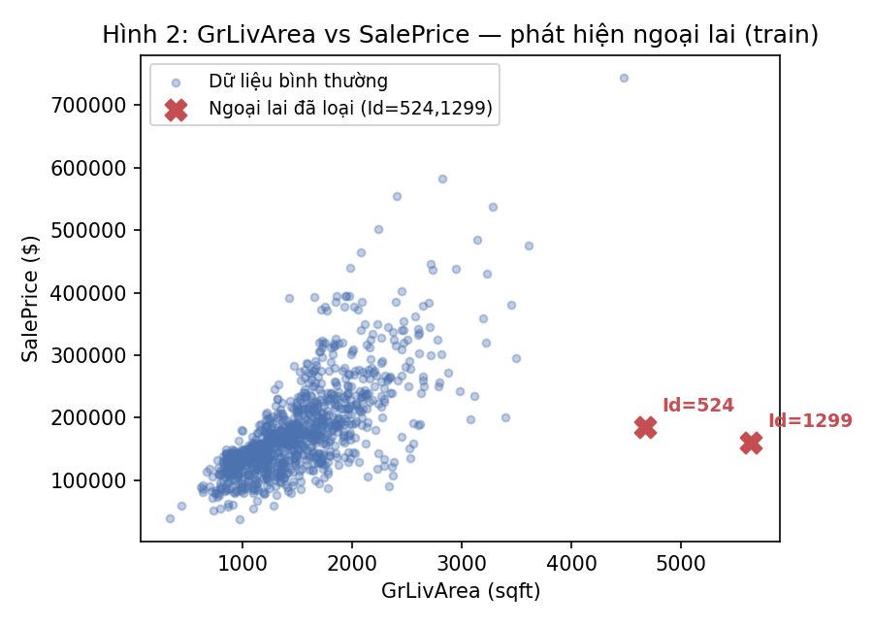
3. Khám phá dữ liệu (chỉ trên train)
Phát hiện chính
• SalePrice lệch phải (skew=1.73) → log1p còn 0.15
• Top tương quan: OverallQual (0.79), GrLivArea (0.69), GarageCars (0.64)
• ExterQual, FireplaceQu: bậc thang tăng rõ theo chất lượng
• Phát hiện 2 ngoại lai đã biết của dataset (đã loại khỏi train)
6

Slide 7
4. Lựa chọn đặc trưng
79 đặc trưng gốc → 71 đặc trưng chọn lọc theo 9 nhóm nghiệp vụ
Khu đất (11)
Vị trí (3)
Chất lượng nhà (17)
Móng/Tầng hầm (11)
Hệ thống (4)
Diện tích sinh hoạt (13)
Garage (7)
Đường vào (1)
Giao dịch (4)
Đối chiếu với EDA toàn bộ 79 cột
8 cột loại đúng (tín hiệu yếu): PoolArea, PoolQC, Fence, MiscFeature, MiscVal, EnclosedPorch, 3SsnPorch, ScreenPorch
7

Slide 8
5. Tiền xử lý dữ liệu (1/2) — Quy tắc cố định
Bước 1: áp dụng đồng nhất cho train/val/test (không học từ dữ liệu)
Ví dụ mã hóa Ordinal — ExterQual (chất lượng ngoại thất)
18 cột Ordinal được mã hóa:
Po
Fa
TA
Gd
Ex
ExterQual, ExterCond, BsmtQual, BsmtCond, BsmtExposure, BsmtFinType1/2, HeatingQC, KitchenQual, Functional, GarageFinish, GarageQual, GarageCond, PavedDrive, LandSlope, LotShape, Utilities, FireplaceQu
→ 0
→ 1
→ 2
→ 3
→ 4
Giữ đúng thứ tự chất lượng — one-hot sẽ làm mất thông tin "Ex tốt hơn Gd"
Điền giá trị 0 cho "thiếu có ý nghĩa"
Cột | Khi thiếu →
MasVnrArea | 0 (không ốp mặt tiền)
GarageYrBlt | 0 (không có garage)
+ Loại 2 dòng ngoại lai (Id=524, 1299) khỏi train trước khi fit mô hình
8

Slide 9
5. Tiền xử lý dữ liệu (2/2) — Học từ train
LotFrontage
22 cột danh định
49 cột số
Median-impute
(học từ train)
One-Hot
Encoding
StandardScaler
(học từ train)
205 đặc trưng sau mã hóa (49 số + 156 one-hot)
→ dùng cho toàn bộ 5 cấu hình mô hình ở phần sau
9

Slide 10
6. Mô hình hoạt động ra sao? — Ridge Regression
Ý tưởng: phạt các hệ số lớn để tránh mô hình "tự tin thái quá" vào vài đặc trưng hiếm
Linear Regression (không phạt)
Ridge Regression (có phạt L2, α=30)
OverallQual
OverallQual
Condition2=RRAe
GrLivArea
Exterior1st=BrkComm
Neighborhood=Crawfor
GrLivArea
Condition2=RRAe
→ Hệ số bị "giật" bởi mức hạng mục chỉ có vài mẫu (phương sai cao)
→ Hệ số ổn định, khớp với hiểu biết miền (OverallQual/GrLivArea mạnh nhất)
10

Slide 11
6. Mô hình hoạt động ra sao? — XGBoost
Ý tưởng: xây nhiều cây quyết định NHỎ tuần tự, mỗi cây sửa lỗi của các cây trước
sai số
còn lại
sai số
còn lại
sai số
còn lại
sai số
còn lại
🌳
🌳
🌳
🌳
🌳
Cây 1
Cây 2
Cây 3
...
Cây N
Dự đoán cuối = Σ (dự đoán từng cây)
Siêu tham số quan trọng: số cây (n_estimators), độ sâu cây (max_depth), tốc độ học (learning_rate) — đã tinh chỉnh bằng RandomizedSearchCV (60 vòng, 5-fold CV trên train).
11

Slide 12
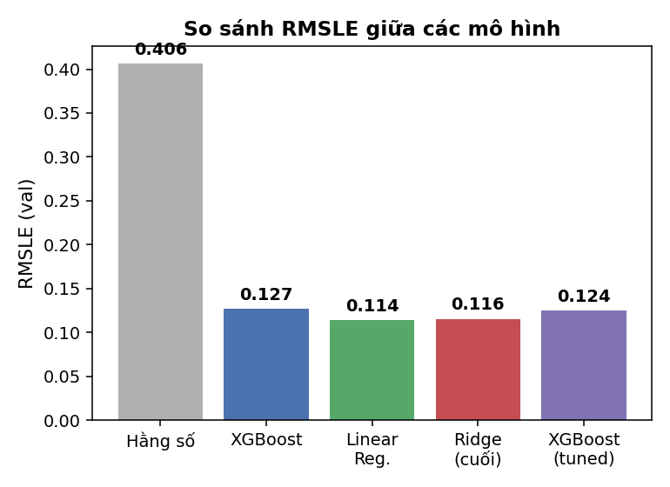
7. Thí nghiệm & So sánh mô hình
Model | RMSLE
Hằng số (trung bình) | 0.4060
XGBoost (mặc định) | 0.1267
Linear Regression | 0.1143
Ridge (α=30) — chọn | 0.1155
XGBoost (đã tune) | 0.1245
Vì sao chọn Ridge thay vì Linear Regression (RMSLE nhỉnh hơn)?
Linear Regression: hệ số bị chi phối bởi mức hạng mục hiếm (xem slide trước). Ridge: hệ số ổn định, khớp EDA — đánh đổi nhỏ về RMSLE lấy độ tin cậy.
12

Slide 13
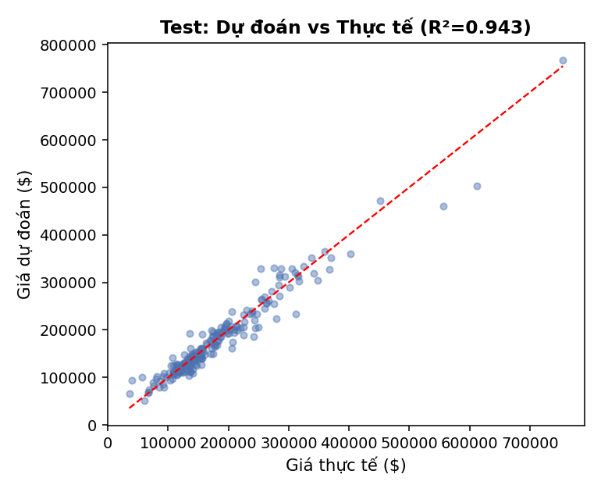
8. Kết quả cuối trên tập kiểm tra
Test mở đúng 1 lần (219 mẫu, chưa từng dùng để chỉnh mô hình)
0.1301
$14,280
0.943
RMSLE
MAE
R²
95% CI (bootstrap 1000 lần): [0.099, 0.159] — chồng lấp với val → không overfit nghiêm trọng
So với tiêu chí thành công đã đề ra: RMSLE giảm từ 0.406 → 0.130 (giảm 68% so với baseline tầm thường).
13

Slide 14
9. Phân tích lỗi & Hạn chế
6/10 dự đoán sai nhiều nhất trên val đều có SaleCondition ≠ Normal (Abnorml/Partial)
Ca cực đoan: nhà $34,900 (rẻ nhất dataset, bán gấp) — dự đoán lệch 131%
!
Test chỉ 219 mẫu
Khoảng tin cậy bootstrap còn khá rộng
!
Bảng ánh xạ ordinal cố định
Giá trị mới ngoài bảng sẽ gây lỗi thay vì âm thầm sai
!
Chỉ 1 thành phố, 1 giai đoạn
Ames, Iowa 2006–2010 — không đại diện thị trường khác
14

Slide 15
Kết luận
✔ Xây dựng thành công pipeline dự đoán giá nhà với kiểm soát rò rỉ nghiêm ngặt qua toàn bộ vòng đời dữ liệu
✔ Ridge Regression vượt trội XGBoost (kể cả đã tune) trên dữ liệu bảng quy mô nhỏ — hệ số ổn định, diễn giải được
✔ RMSLE test = 0.1301, giảm 68% so với baseline
→ Hướng phát triển: đặc trưng tương tác với SaleCondition, stacking Ridge+XGBoost, nested cross-validation
Cảm ơn đã theo dõi — Huỳnh Kiện Khải
15

